Slide 1
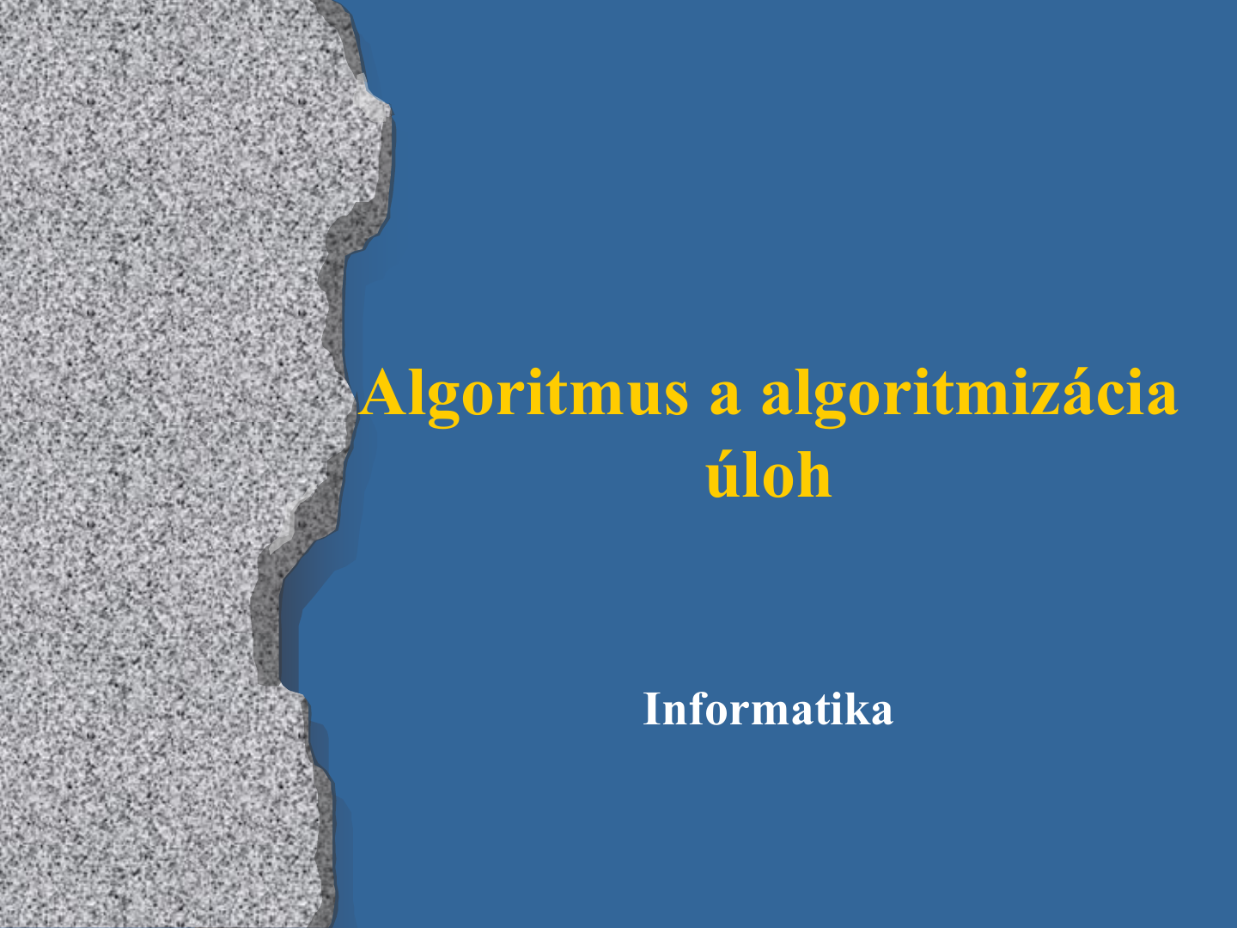
Notes:
Dobry den, dnes sa budeme venovat algoritmom a algoritmizacii uloh. Cielom tejto casti nie je iba zapamatat si definiciu, ale pochopit, ako sa problem rozlozi na presne kroky. Algoritmus pouzivame aj mimo pocitacov. Ked si planujeme cestu, pripravujeme recept, nastavujeme pracovny postup alebo niekomu vysvetlujeme navod, v skutocnosti tvorime algoritmus. Po tejto casti ma byt jasne, co robi postup algoritmom, ake vlastnosti ma mat dobry algoritmus a preco je presnost pri pocitaci taka dolezita.

Slide 2
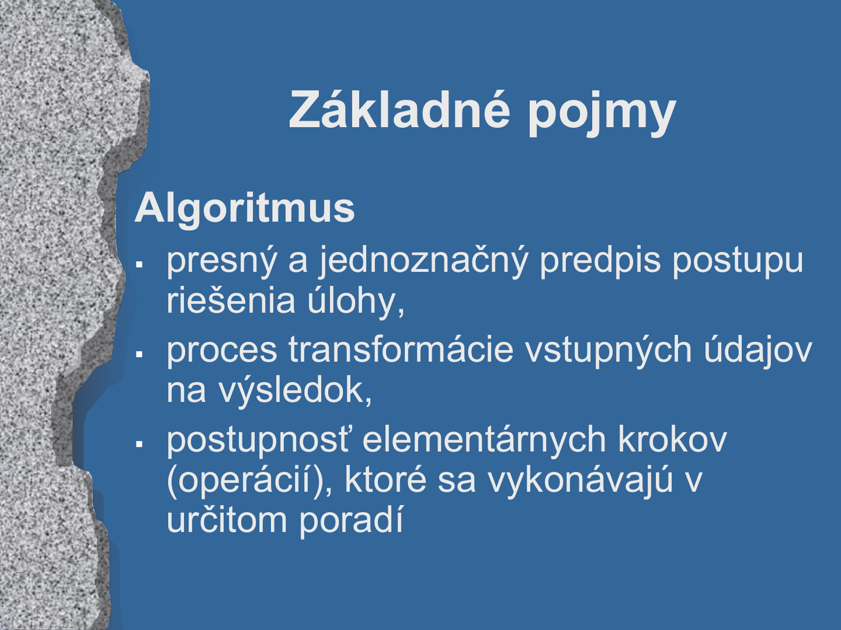
Notes:
Algoritmus je presny a jednoznacny predpis postupu riesenia ulohy. Nestaci povedat: urob to nejako rozumne. Treba urcit, co sa ma stat ako prve, co ako druhe a podla coho sa rozhodne dalsi krok. Algoritmus premiena vstupne udaje na vysledok. Vstupom moze byt zoznam znamok a vysledkom priemer. Vstupom moze byt poloha robota na mape a vysledkom cesta do ciela. Dolezite je, ze postup sa sklada z elementarnych krokov, ktore vykonavatel pozna a vie ich vykonat v urcenom poradi.

Slide 3
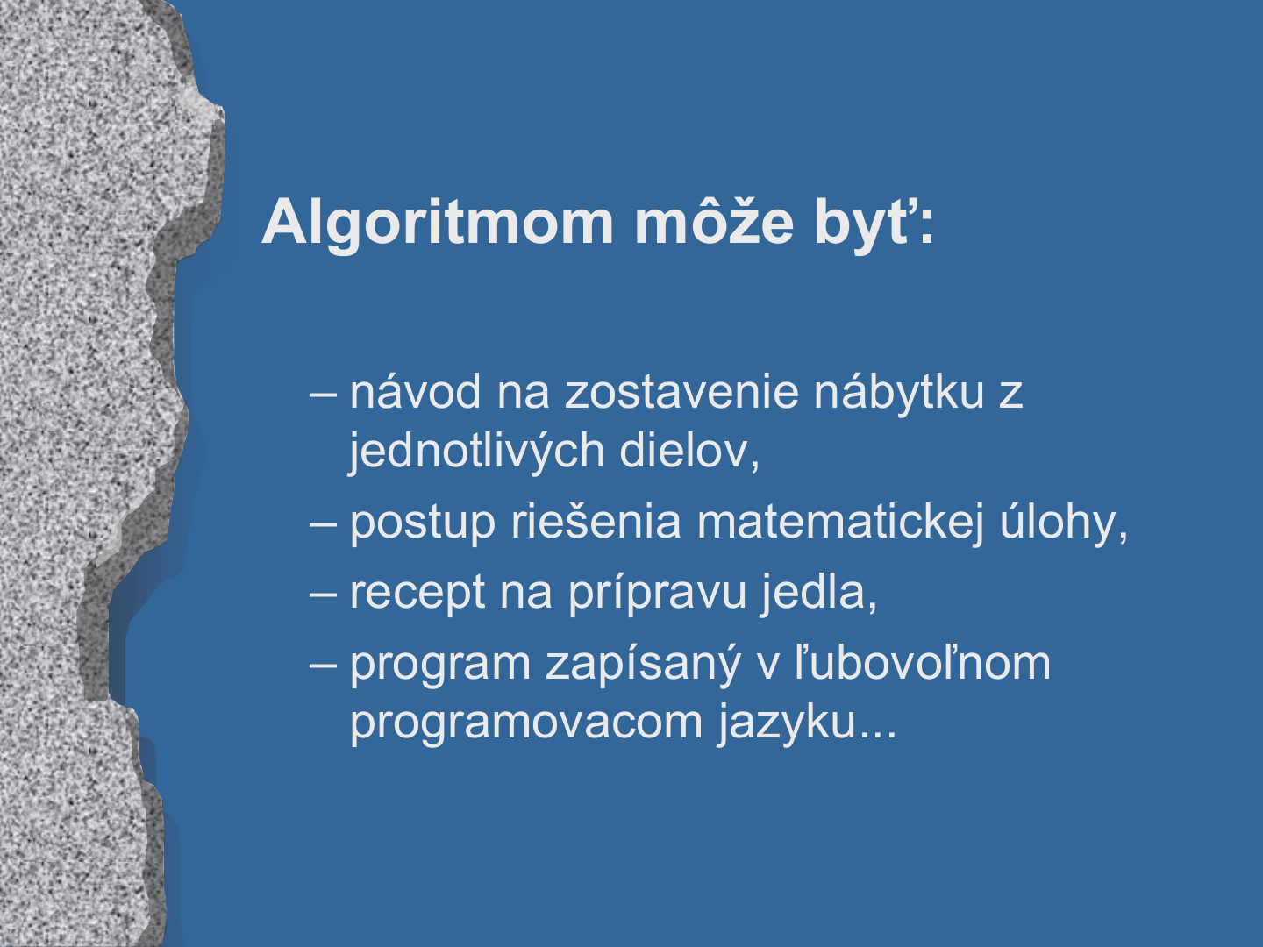
Notes:
Algoritmy pozname z bezneho zivota. Navod na zostavenie nabytku je algoritmus, pretoze urcuje poradie krokov a hovori, ktory diel sa kam pripevni. Recept na jedlo je tiez algoritmus. Najprv pripravime suroviny, potom ich spracujeme, potom varime alebo pecieme. Postup riesenia matematickej ulohy je algoritmus vtedy, ked vieme presne povedat, co robime a preco. Program v programovacom jazyku je algoritmus zapisany tak, aby ho vedel vykonat pocitac. Rozdiel je hlavne v presnosti. Clovek si vela domysli, pocitac nie.

Slide 4
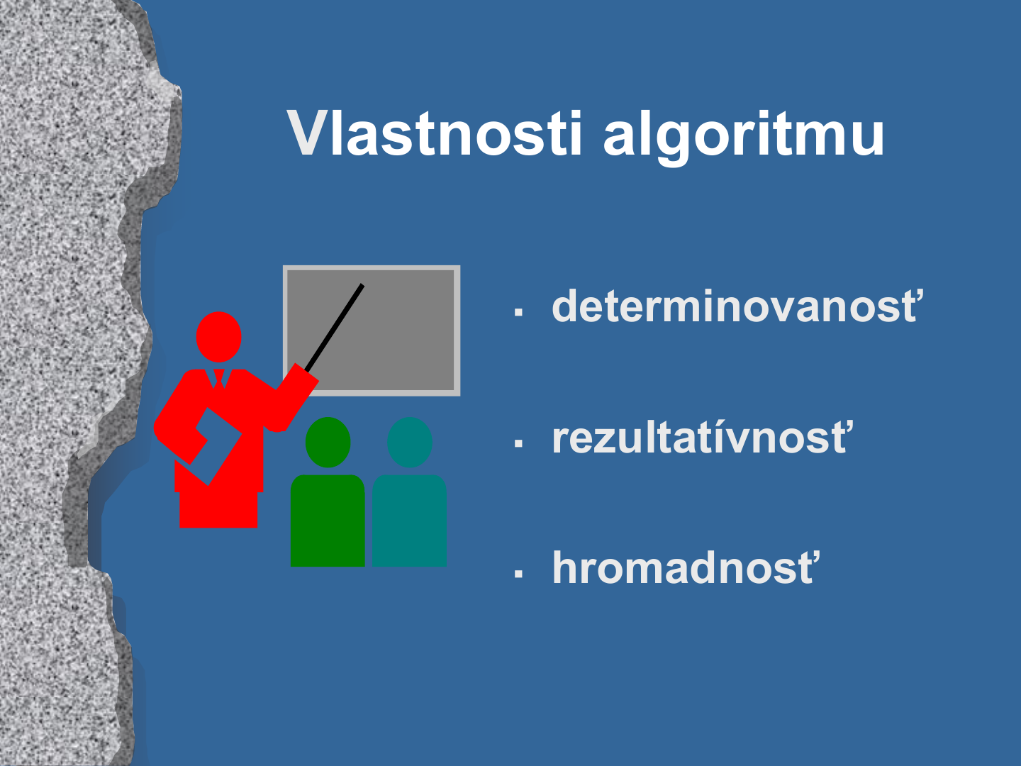
Notes:
Pri algoritmoch sledujeme tri zakladne vlastnosti: determinovanost, rezultativnost a hromadnost. Determinovanost znamena, ze postup je jednoznacny. Rezultativnost znamena, ze postup sa po konecnom pocte krokov skonci vysledkom. Hromadnost znamena, ze postup neriesi iba jeden konkretny pripad, ale celu skupinu podobnych uloh. Tieto vlastnosti su prakticke kriteria kvality. Ked algoritmus nie je jednoznacny, rozni ludia ho vykonaju rozne. Ked nie je rezultativny, moze bezat donekonecna. Ked nie je hromadny, je to skor jednorazovy navod.

Slide 5
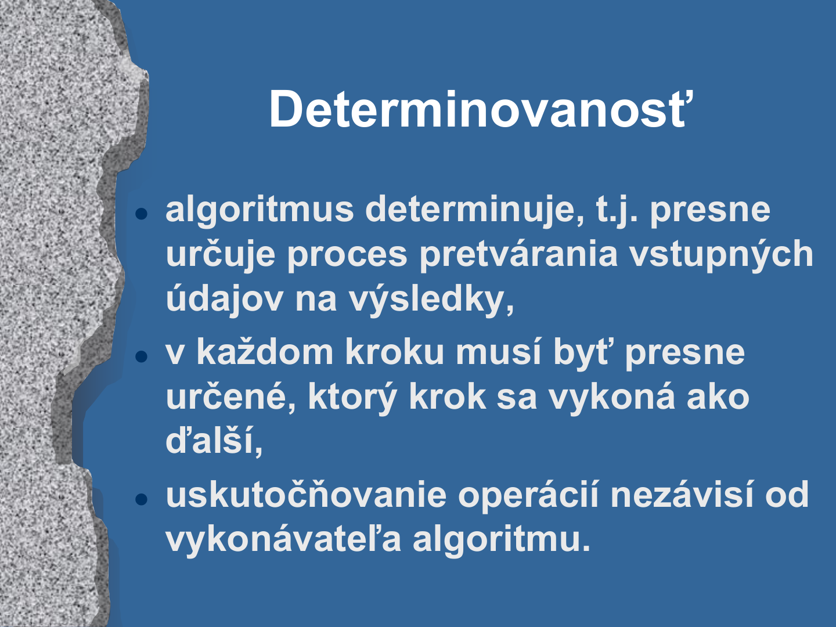
Notes:
Determinovanost znamena, ze v kazdom kroku je presne urcene, co sa vykona dalej. Predstavme si recept, kde je napisane: pridaj trochu muky a pec, kym to nebude dobre. Skuseny kuchar si mozno poradi, ale pre zaciatocnika to nie je presny algoritmus. V programovani je to este prisnejsie, pretoze pocitac nerozumie neurcitym slovam. Ak robotovi povieme, aby isiel dopredu, musi byt jasne, co znamena dopredu, kolko krokov ma urobit a co ma spravit, ked je pred nim stena. Dobry algoritmus nezavisi od odhadu vykonavatela.

Slide 6
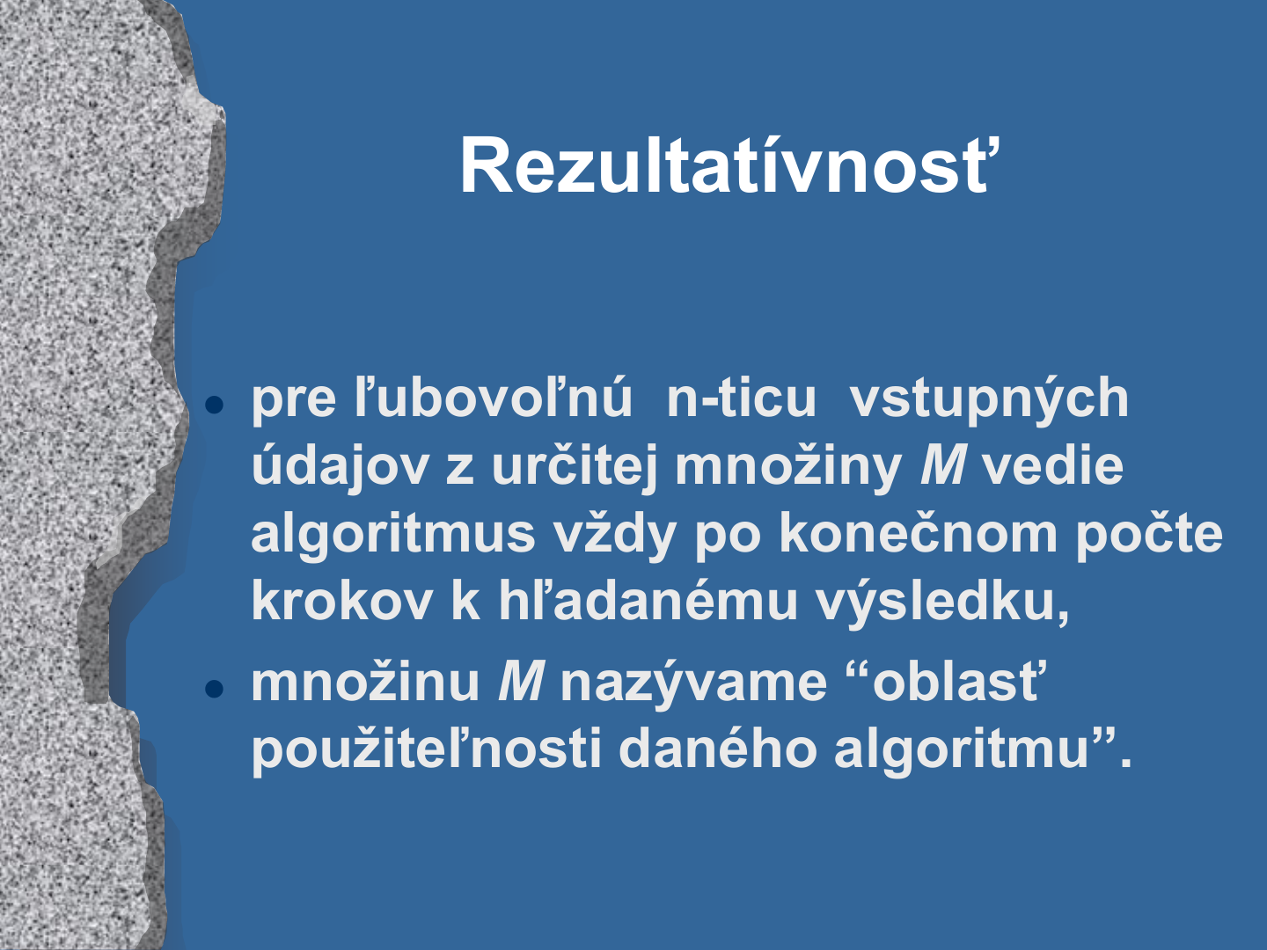
Notes:
Rezultativnost znamena, ze algoritmus musi pre povolene vstupy skoncit po konecnom pocte krokov. Ak mame algoritmus na vypocet priemeru znamok, po spracovani poslednej znamky musi vypisat vysledok. Ak robot hlada znacku, musi mat pravidlo, kedy skonci hladanie. Dolezity je aj pojem oblast pouzitelnosti. Algoritmus nemusi riesit vsetko, ale musi byt jasne, pre ake vstupy plati. Napriklad postup delenia cisel nefunguje pri deleni nulou. Preto pri navrhu algoritmu premyslame aj nad tym, s akymi vstupmi pocitame.

Slide 7
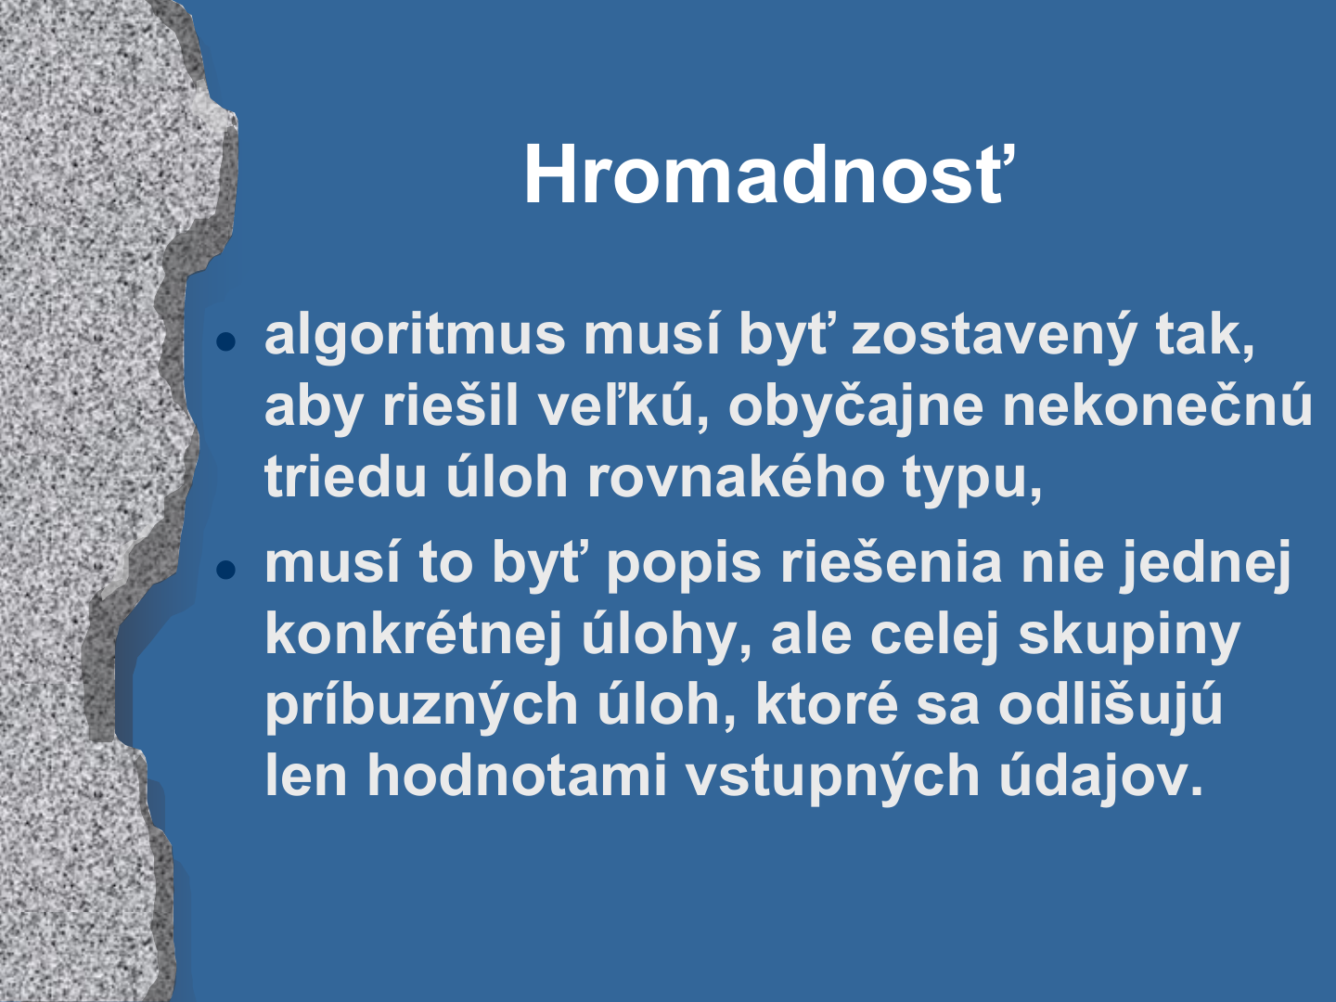
Notes:
Hromadnost odlisuje skutocny algoritmus od riesenia jedneho konkretneho pripadu. Ked napisem trasu: tri kroky doprava, raz hore a zober znacku, vyriesil som jednu mapu. Ak sa znacka presunie, postup zlyha. Hromadny algoritmus riesi celu triedu podobnych map. Napriklad: chod dopredu, kym je pred tebou volno, a po ceste zbieraj znacky. Takyto postup uz nezavisi od presnej dlzky chodby. V praxi je hromadnost velmi dolezita, pretoze programy nepiseme pre jeden vstup, ale pre vela roznych vstupov.

Slide 8
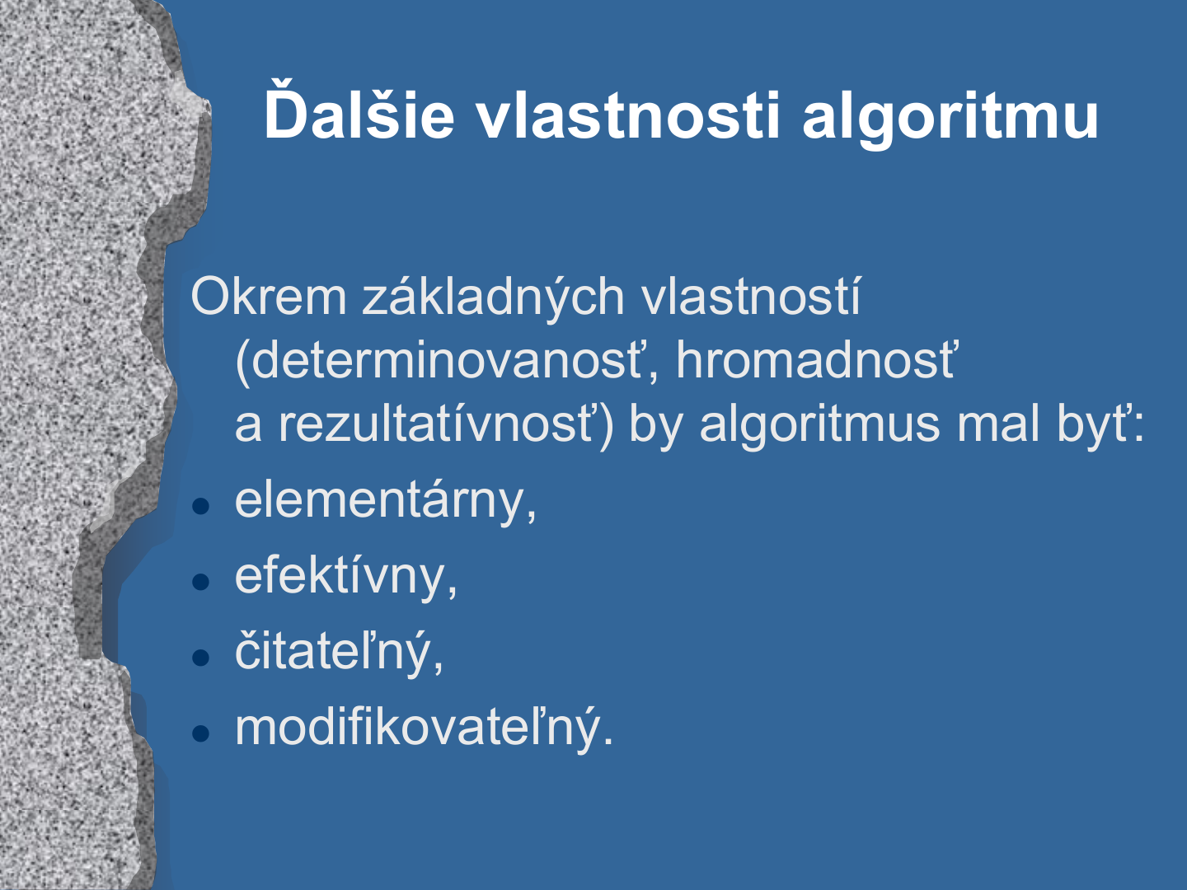
Notes:
Okrem zakladnych vlastnosti sledujeme aj elementarnost, efektivnost, citatelnost a modifikovatelnost. Tieto vlastnosti hovoria o tom, ci je algoritmus prakticky pouzitelny. Elementarnost znamena, ze kroky su dostatocne jednoduche. Efektivnost znamena, ze nerobime zbytocne vela prace. Citatelnost znamena, ze algoritmus vie pochopit aj iny clovek, nielen autor. Modifikovatelnost znamena, ze ked sa zmeni zadanie, nemusime vsetko zahodit a pisat odznova. Pri realnom programovani tieto vlastnosti casto rozhodnu, ci sa s riesenim da dalej pracovat.

Slide 9
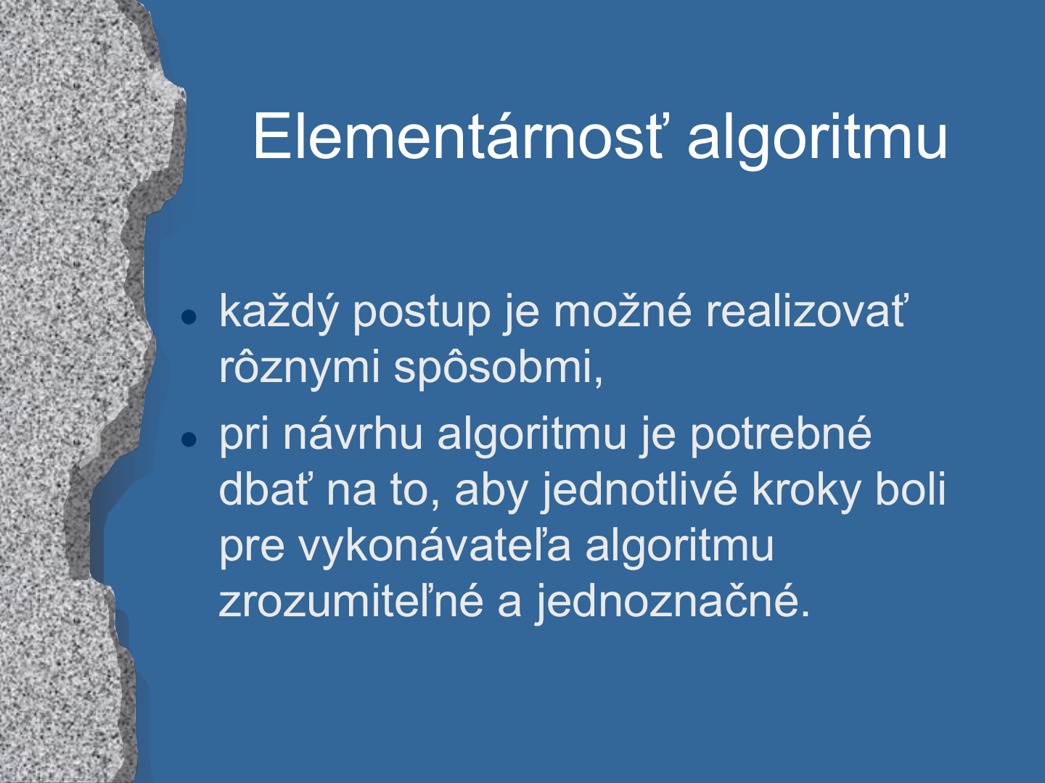
Notes:
Elementarnost algoritmu hovori, ze jednotlive kroky musia byt zrozumitelne pre vykonavatela. Pre cloveka moze byt elementarny krok napriklad otvor dvere. Pre robota to ale elementarny krok byt nemusi, pretoze potrebuje vediet, kde je klucka, ako ju stlacit a ako dvere potiahnut. Preto vzdy zalezi na tom, kto alebo co algoritmus vykonava. Pri zaciatkoch programovania pouzivame male prikazy: krok, otoc sa, zober znacku, poloz znacku. Z tychto malych prikazov potom skladame zlozitejsie spravanie.

Slide 10
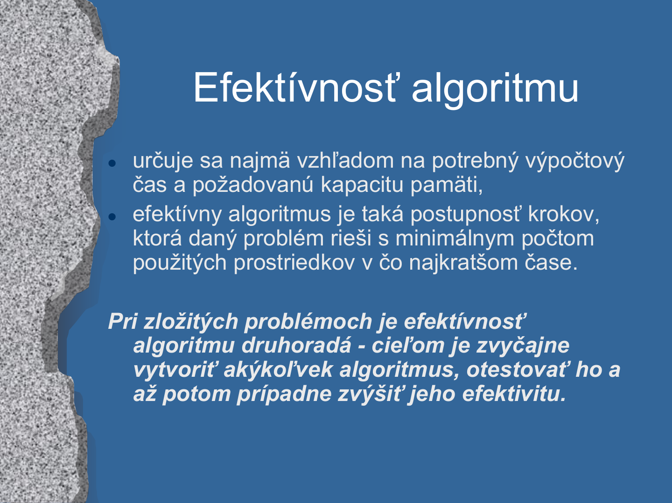
Notes:
Efektivnost algoritmu sa tyka casu, pamate a mnozstva pouzitych prostriedkov. Predstavme si hladanie mena v zoradenom zozname. Mozeme ist od prveho riadku po posledny, ale ked je zoznam zoradeny, vieme hladat rozumnejsie. Pri malych ulohach rozdiel casto nevidno, pri velkych datach moze byt rozdiel medzi sekundou a hodinami. Zaroven plati, ze pri tazkych problemoch je prvym cielom spravne riesenie. Najprv potrebujeme algoritmus, ktory funguje. Az potom ma zmysel riesit, ci sa da zrychlit alebo zjednodusit.

Slide 11
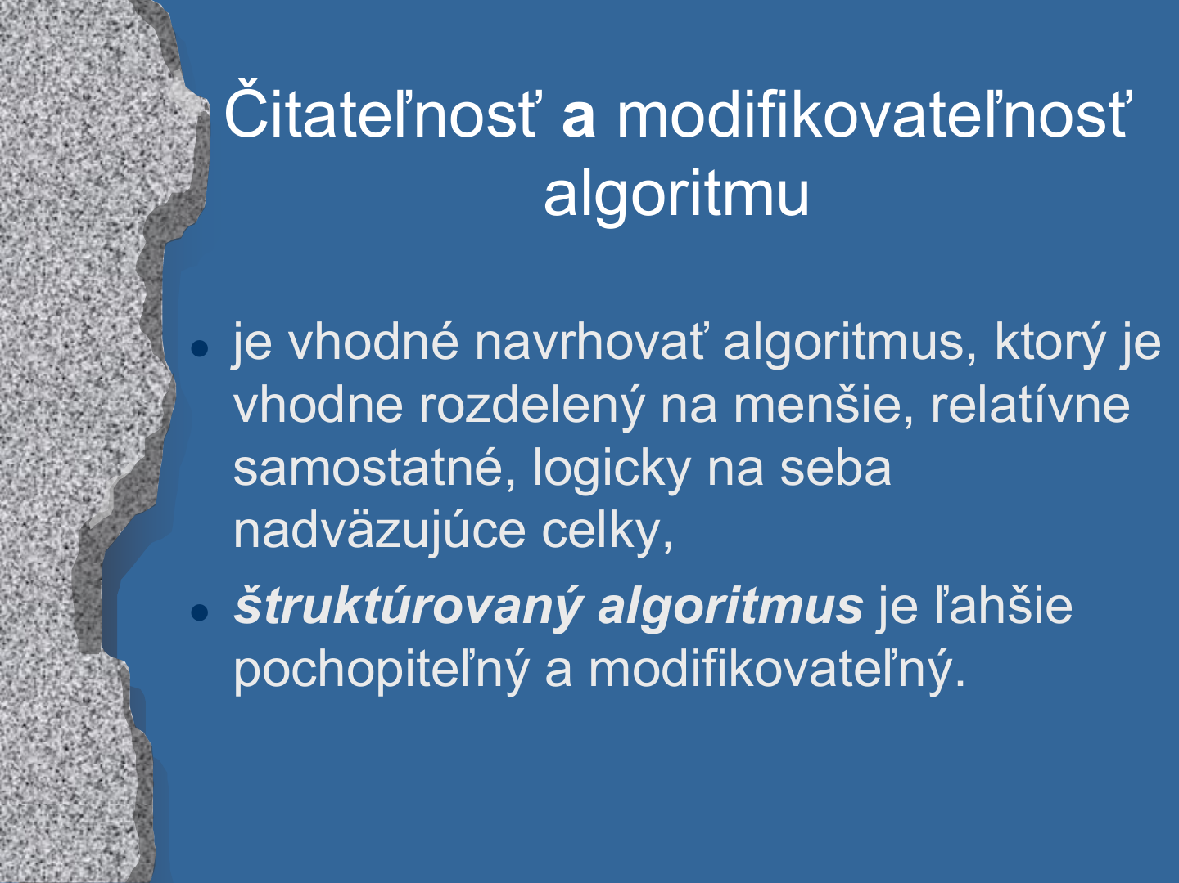
Notes:
Citatelnost a modifikovatelnost su velmi prakticke vlastnosti. Program alebo algoritmus citame castejsie, nez ho piseme. Ked je postup rozdeleny na mensie logicke casti, lahsie sa kontroluje aj opravuje. Napriklad namiesto jedneho dlheho zoznamu krokov si vytvorime casti: skontroluj policko, preskoc prekazku, pozbieraj znacky v riadku. Ked sa zmeni pravidlo pre prekazku, upravime jednu cast a nie cely program. V beznom zivote je to podobne ako dobry pracovny postup vo firme: jasne casti, jasne zodpovednosti a jednoduchsia zmena.

Slide 12
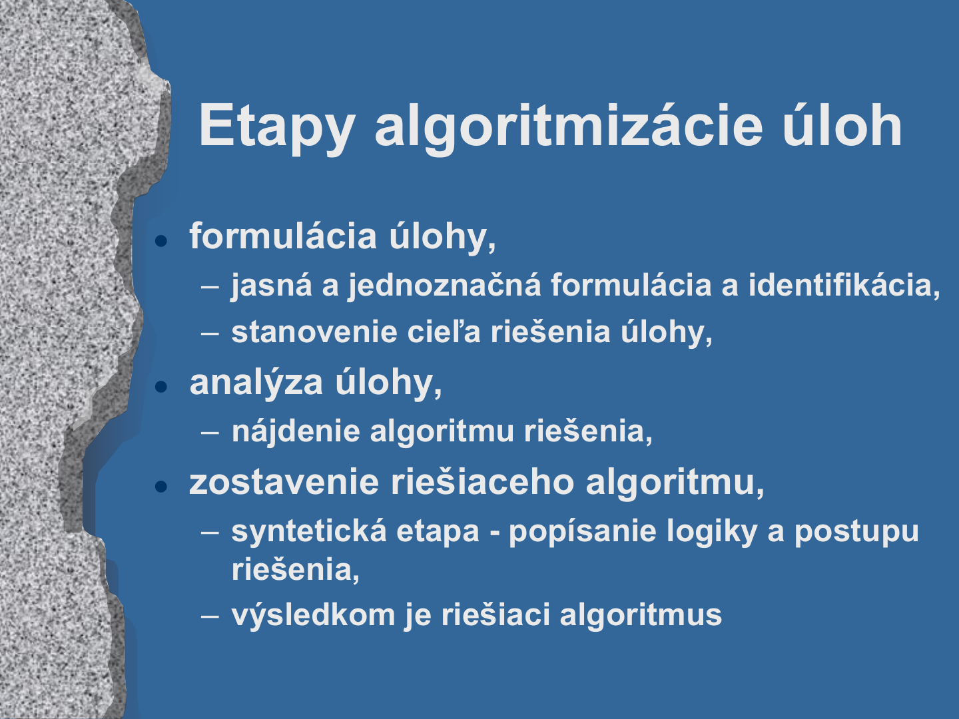
Notes:
Algoritmizacia uloh ma svoje etapy. Najprv treba ulohu spravne formulovat. Musi byt jasne, co je vstup, co je vystup a co sa povazuje za uspesne riesenie. Potom nasleduje analyza ulohy. V tejto faze hladame postup, ktory moze viest k vysledku, a premyslame nad pripadmi, ktore mozu nastat. Az potom zostavujeme riesiaci algoritmus, teda konkretny opis krokov. Casta chyba zaciatocnikov je, ze zacnu hned pisat program. Pri jednoduchych ulohach to este prejde, ale pri zlozitejsich to vedie k prepisovaniu a chaosu.

Slide 13
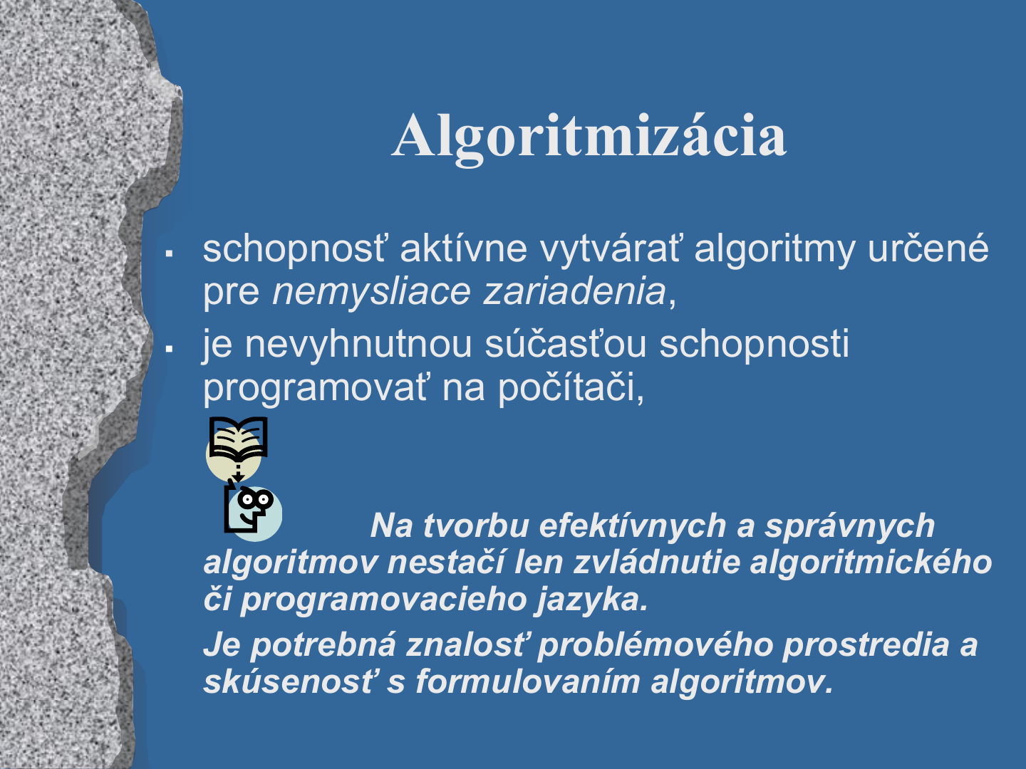
Notes:
Algoritmizacia je schopnost aktivne vytvarat algoritmy pre vykonavatela, ktory sam nerozmysla. Pocitac, robot ani programovaci jazyk za nas nepochopia zamer. Urobia len to, co sme opisali. Preto nestaci vediet syntax jazyka. Mozeme poznat prikazy, ale ak nevieme rozlozit problem na kroky, program nebude spravny. Je to podobne ako poznat slova v cudzom jazyku, ale nevediet zostavit zmysluplnu vetu. Programovanie stoji na algoritmizacii. Najprv musime vediet, co chceme urobit, az potom to zapisujeme do konkretneho jazyka.

Slide 14
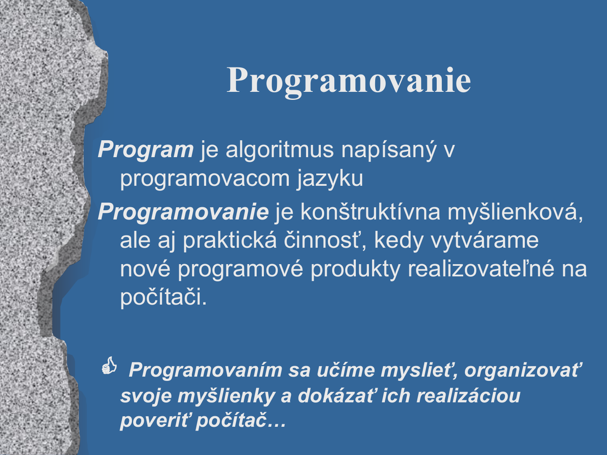
Notes:
Program je algoritmus zapisany v programovacom jazyku. Programovanie teda nie je len technicke pisanie prikazov, ale cinnost, pri ktorej navrhujeme nove spravanie pocitaca. Ked programujeme, ucime sa organizovat vlastne myslenie. Musime presne povedat, co sa ma stat, v akom poradi a za akych podmienok. To je dovod, preco programovanie rozvija logicke myslenie. Pocitac nam rychlo ukaze, kde sme boli nepresni. Ak sme zabudli na vynimku alebo sme krok opisali nejednoznacne, vysledok nebude taky, ako ocakavame.

Slide 15
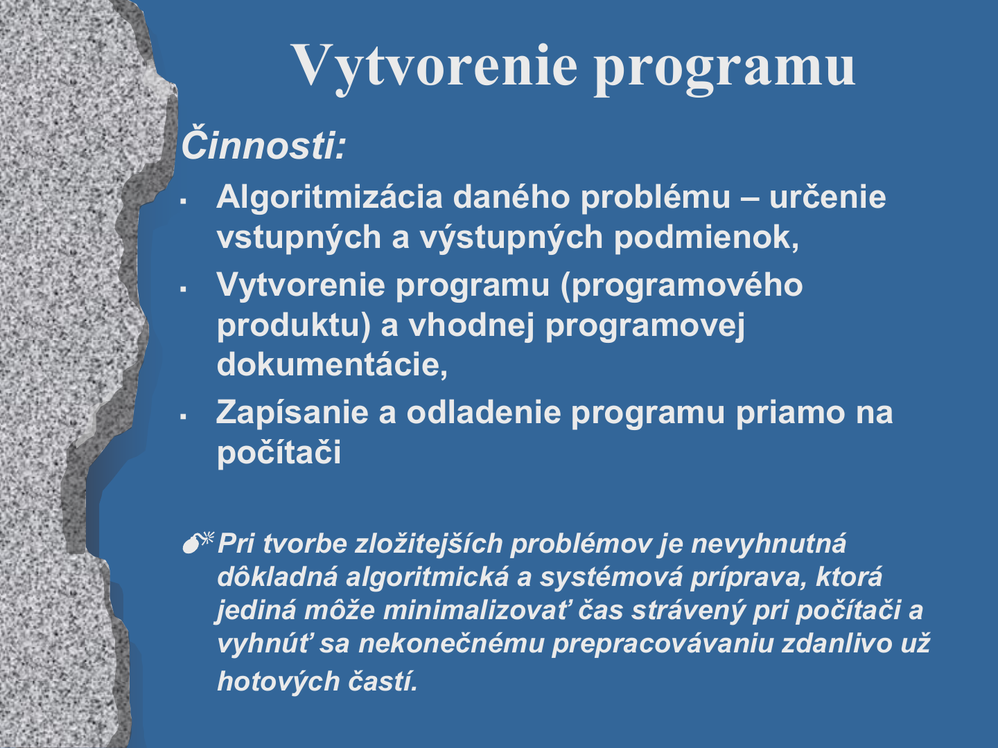
Notes:
Pri vytvarani programu najprv urcujeme vstupne a vystupne podmienky. Pri kalkulacke je vstupom dvojica cisel a operacia, vystupom je vysledok. Pri hre je vstupom akcia hraca a stav hry, vystupom je novy stav. Potom vytvarame program a dokumentaciu, aby bolo jasne, ako riesenie funguje. Nakoniec program zapisujeme a odladujeme na pocitaci. Pri zlozitejsich ulohach setri najviac casu priprava. Desat minut premyslania na papieri moze usetrit hodinu opravovania kodu, ktory bol napisany bez jasneho planu.

Slide 16
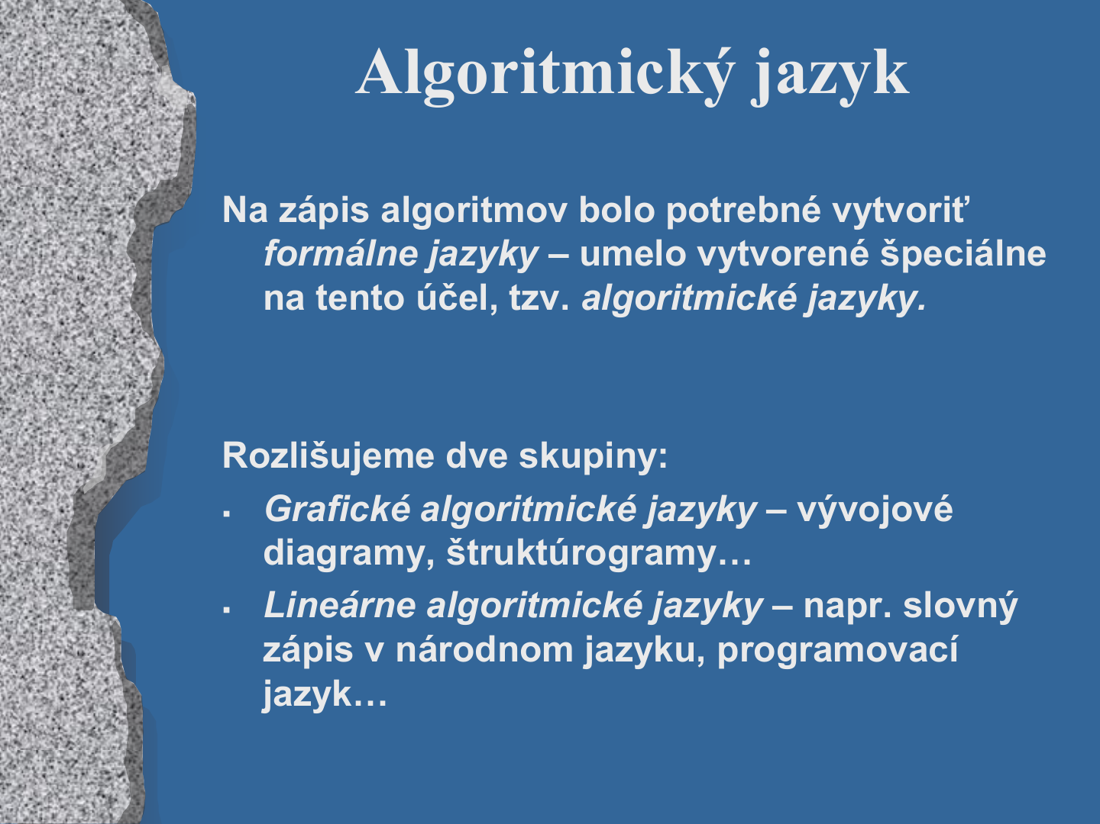
Notes:
Algoritmicky jazyk je sposob, ako algoritmus zapisat formalnejsie nez obycajnou volnou recou. Bezny jazyk je pohodlny, ale casto nepresny. Formalny jazyk zavadza pravidla, vdaka ktorym je postup jednoznacnejsi. Algoritmicke jazyky mozu byt graficke alebo linearne. Graficke pouzivaju znacky a sipky, napriklad vyvojove diagramy. Linearne zapisuju postup po riadkoch, napriklad slovny zapis, pseudokod alebo programovaci jazyk. Diagram pomaha vidiet strukturu, pseudokod pomaha presne zapisat kroky pred programovanim.

Slide 17
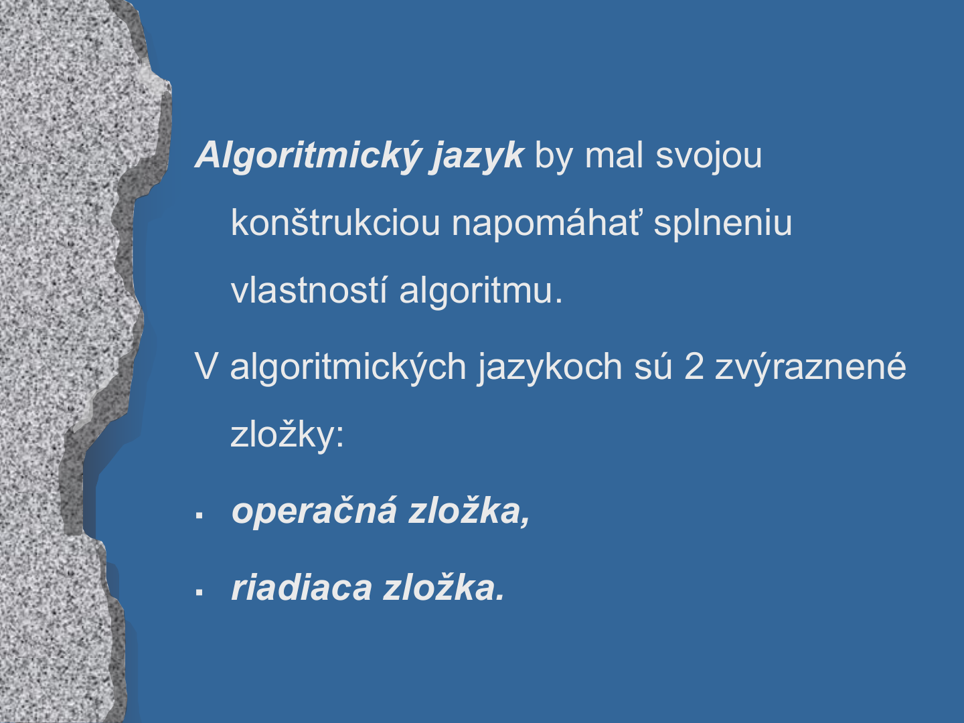
Notes:
Dobry algoritmicky jazyk ma pomahat tomu, aby algoritmus splnal svoje vlastnosti. Preto v nom rozlisujeme operacnu a riadiacu zlozku. Operacna zlozka hovori, ake cinnosti vieme vykonat. Napriklad prirad hodnotu, vypis text, nacitaj cislo, urob krok. Riadiaca zlozka hovori, v akom poradi sa cinnosti vykonavaju. Sem patri postupnost, vetvenie a cykly. V praxi tieto dve zlozky stale kombinujeme. Samotne prikazy nestacia, ak nevieme urcit, kedy sa maju vykonat a kedy sa maju opakovat.

Slide 18
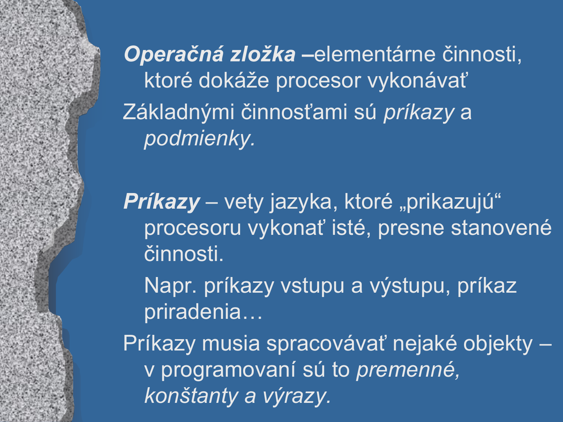
Notes:
Operacna zlozka predstavuje elementarne cinnosti, ktore vie vykonavatel algoritmu vykonat. V programovani su to prikazy a podmienky. Prikaz prikazuje vykonat konkretnu akciu: nacitaj vstup, vypis vysledok, prirad hodnotu do premennej, posun robota o krok. Podmienka umoznuje zistit stav sveta alebo dat: je cislo vacsie ako nula, je pred robotom volno, nachadza sa na policku znacka. Prikazy vacsinou pracuju s objektmi. V programovani su tymito objektmi premenne, konstanty a vyrazy.

Slide 19
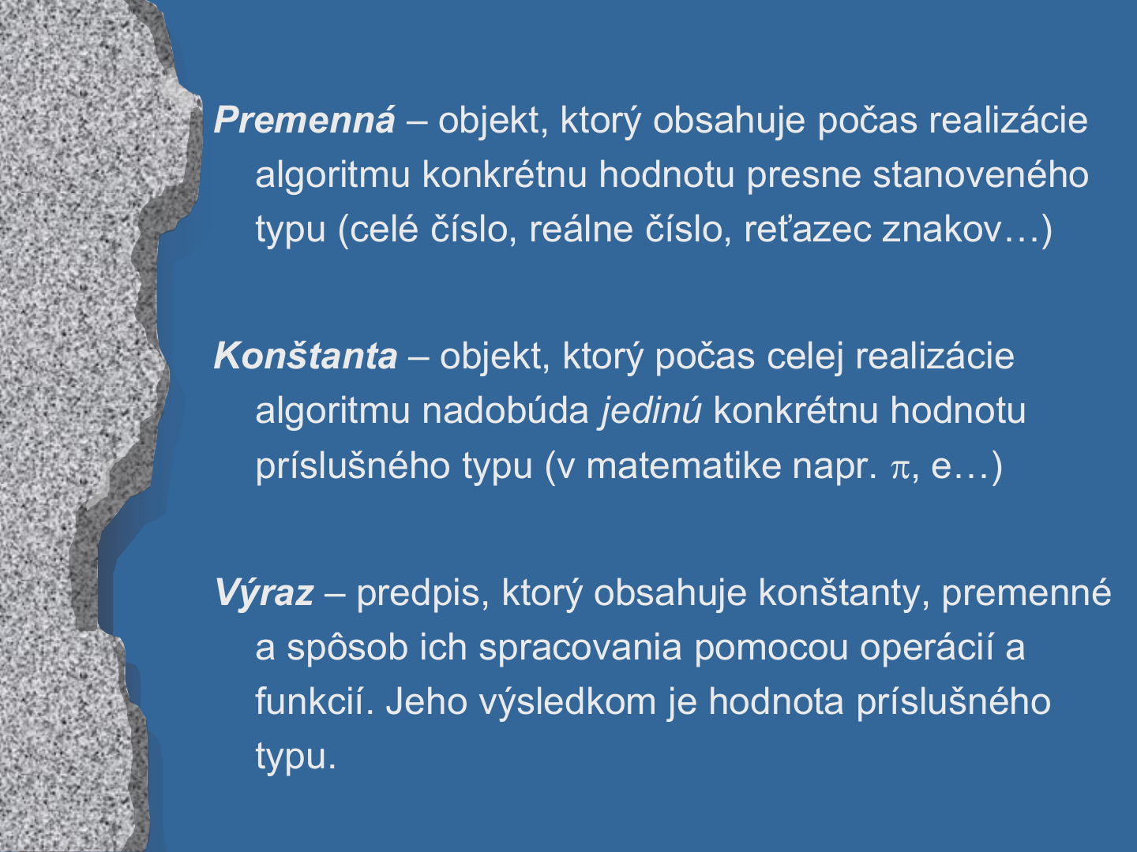
Notes:
Premenna je miesto, kde si algoritmus pocas vypoctu pamata hodnotu. Napriklad premenna sucet moze postupne rast, ked pripocitavame dalsie cisla. Konstanta je hodnota, ktora sa nemeni, napriklad pocet dni v tyzdni alebo matematicka konstanta pi. Vyraz je predpis, ktory z hodnot vytvori novu hodnotu. Napriklad a plus b je vyraz, ktoreho vysledkom je sucet. V beznom zivote si to mozeme predstavit ako objednavku. Premenna je aktualny pocet poloziek v kosiku, konstanta je cena dopravy a vyraz vypocita celkovu cenu.

Slide 20
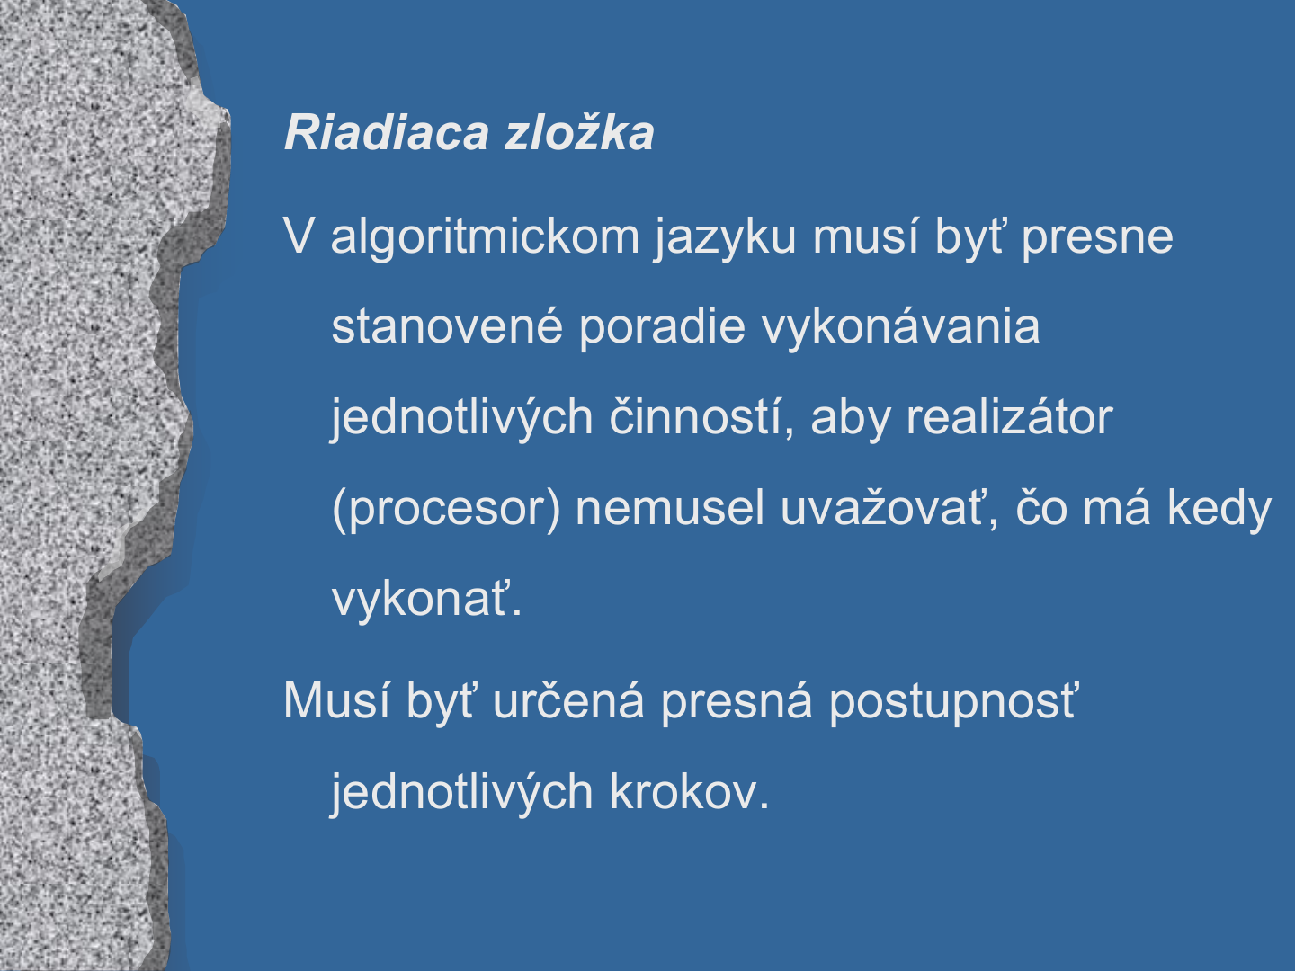
Notes:
Riadiaca zlozka urcuje poradie vykonavania cinnosti. Bez nej by sme mali iba zoznam moznych prikazov, ale nevedeli by sme, co ide po com. Najjednoduchsia riadiaca struktura je postupnost: najprv urob A, potom B, potom C. Dalsia je vetvenie: ak plati podmienka, urob jednu vec, inak druhu. Tretia dolezita struktura je cyklus: opakuj cinnost pevny pocet krat alebo dovtedy, kym plati podmienka. Vykonavatel algoritmu nema premyslat za nas. Poradie aj rozhodovacie pravidla musia byt sucastou zapisu.

Slide 21
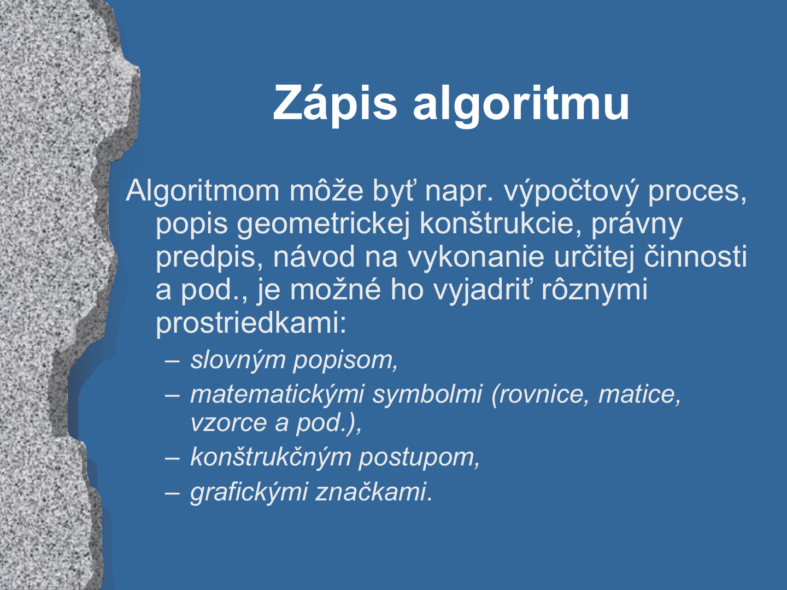
Notes:
Algoritmus mozeme zapisat roznymi sposobmi. Slovny popis je prirodzeny a vhodny na prve rozmyslanie, ale byva nepresny. Matematicky zapis je strucny a presny pri vypoctoch. Konstrukcny postup sa hodi napriklad v geometrii alebo pri technickych navodoch. Graficke znacky, teda vyvojove diagramy, pomahaju vidiet tok algoritmu. Dolezite je vybrat formu podla ucelu. Ked vysvetlujeme myslienku, staci slovny popis. Ked chceme algoritmus implementovat alebo odovzdat niekomu inemu, potrebujeme presnejsi zapis.

Slide 22
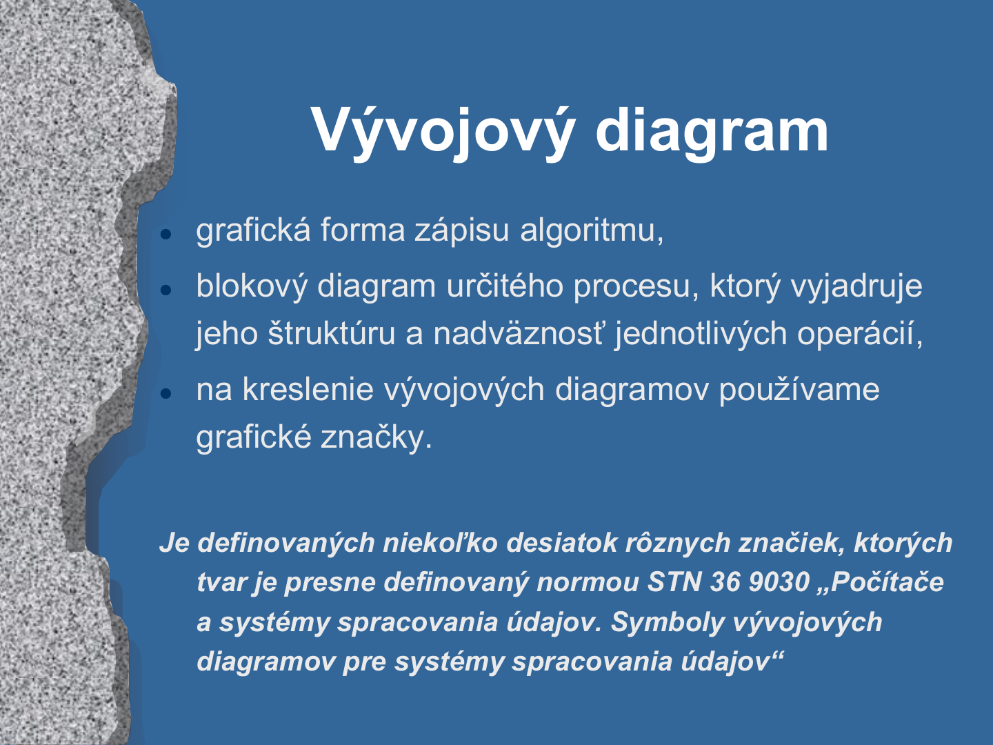
Notes:
Vyvojovy diagram je graficka forma zapisu algoritmu. Namiesto riadkov textu pouzivame bloky a spojnice. Vyhoda je, ze rychlo vidime, kde sa algoritmus vetvi, kde sa opakuje a aky je celkovy tok spracovania. Diagram je uzitocny najma pri vysvetlovani rozhodovania. Napriklad pri kontrole prihlasenia pouzivatela vidime otazku, ci je heslo spravne. Pri odpovedi ano pokracujeme do systemu. Pri odpovedi nie vypiseme chybu. Znacky vyvojovych diagramov maju standardizovane tvary, aby diagramy neboli len kresby, ale zrozumitelny formalny zapis.

Slide 23
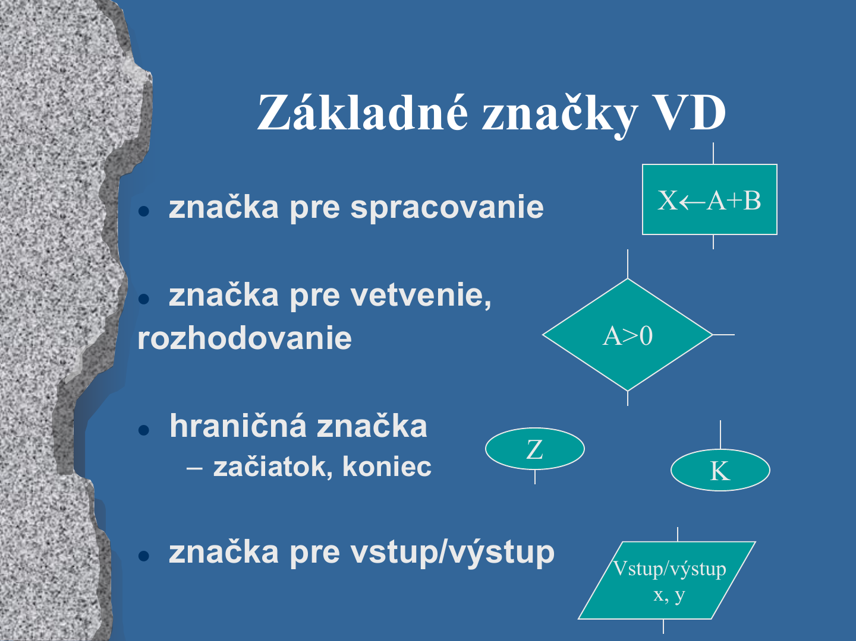
Notes:
Toto su zakladne znacky vyvojoveho diagramu. Obdlznik oznacuje spracovanie, napriklad vypocet alebo priradenie hodnoty. Kosostvorec oznacuje rozhodovanie, teda otazku s odpovedou ano alebo nie. Zaoblena hranicna znacka oznacuje zaciatok a koniec algoritmu. Rovnobeznik oznacuje vstup alebo vystup, napriklad nacitanie cisla alebo tlac vysledku. Pri citani diagramu sledujeme, kde algoritmus zacina, ake udaje vstupuju, kde sa rozhoduje a kde vznikne vysledok. Tieto znacky drzia zapis prehladny.

Slide 24
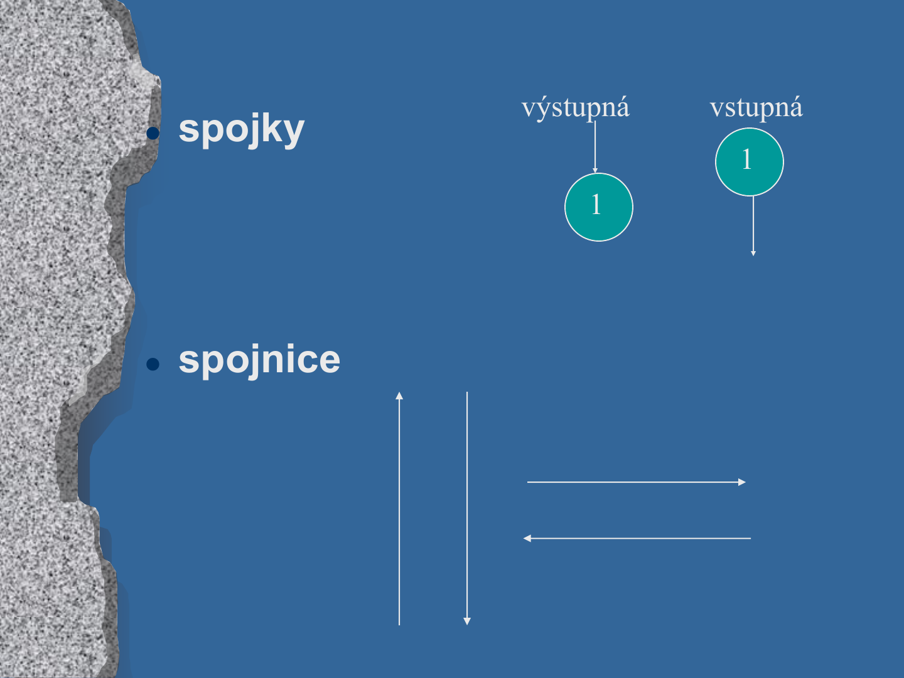
Notes:
Spojky a spojnice sluzia na to, aby bol diagram citatelny. Spojnica ukazuje smer toku algoritmu. Bez sipok by nebolo jasne, ktory blok nasleduje po ktorom. Spojky pouzivame vtedy, ked by dlhe ciary krizovali cely diagram alebo ked algoritmus pokracuje na inom mieste. Je to podobne ako odkaz v texte. Namiesto neprehladneho tahania ciary pouzijeme znacku a pokracujeme inde. Pri kresleni diagramov je dolezite, aby spojnice nevytvarali chaos. Diagram ma algoritmus vysvetlit, nie skryt jeho logiku.

Slide 25
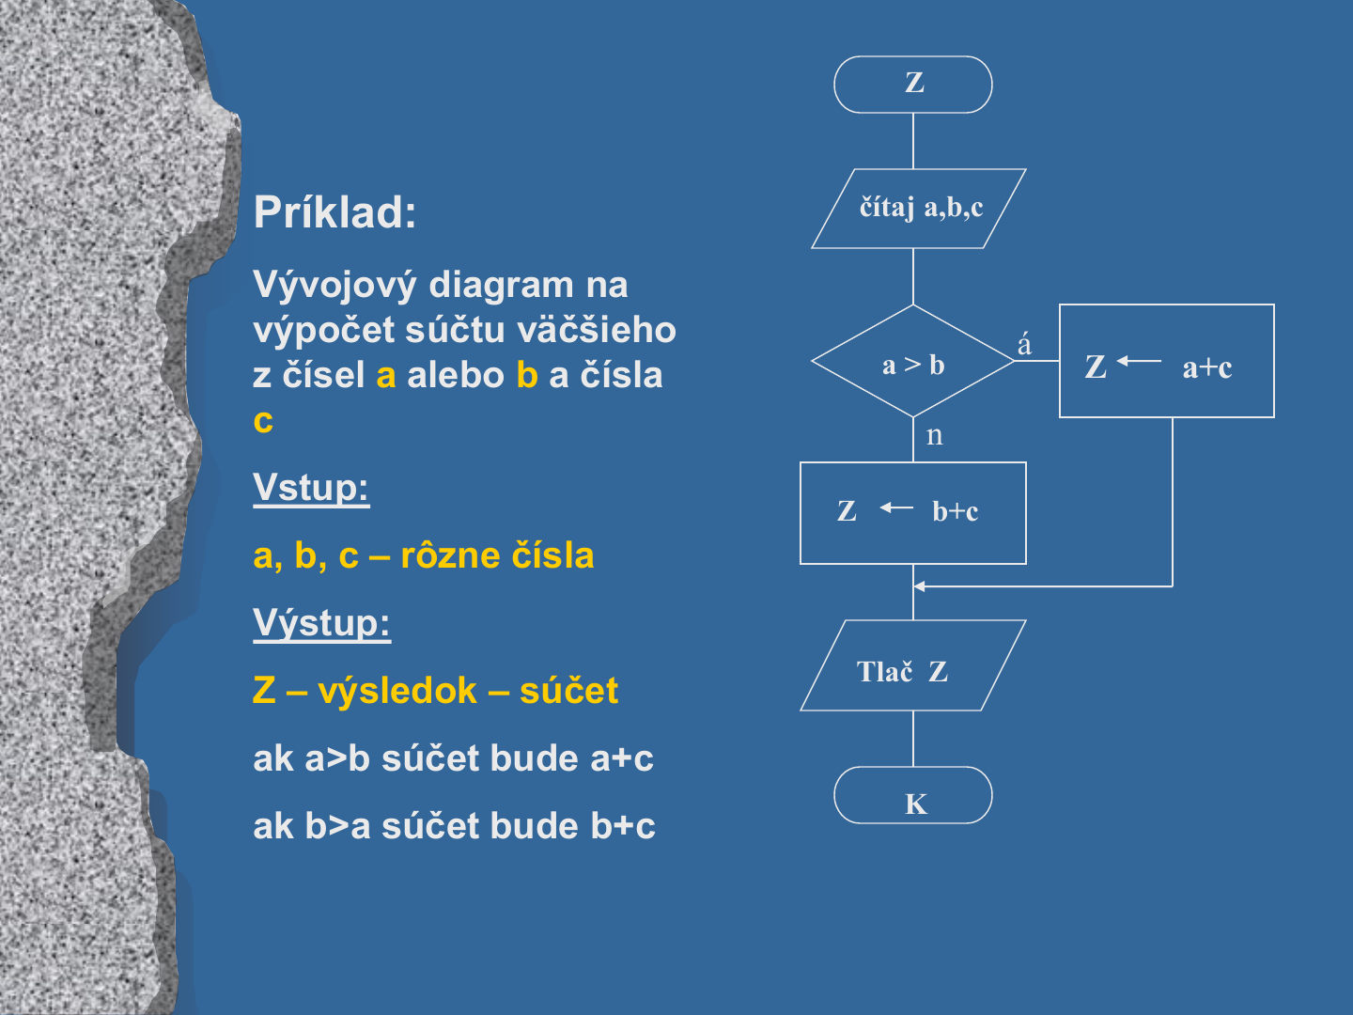
Notes:
Tento priklad ukazuje vyvojovy diagram na vypocet suctu vacsieho z cisel a alebo b a cisla c. Najprv nacitame hodnoty a, b a c. Potom pride rozhodnutie: je a vacsie ako b. Ak ano, vysledok Z bude a plus c. Ak nie, vysledok Z bude b plus c. Nakoniec sa vysledok vytlaci. Tento priklad je dobry na pochopenie vetvenia. Algoritmus nema jednu pevnu cestu pre vsetky vstupy. Cesta zavisi od podmienky, ale v kazdom pripade sa dostaneme k vysledku.

Slide 26
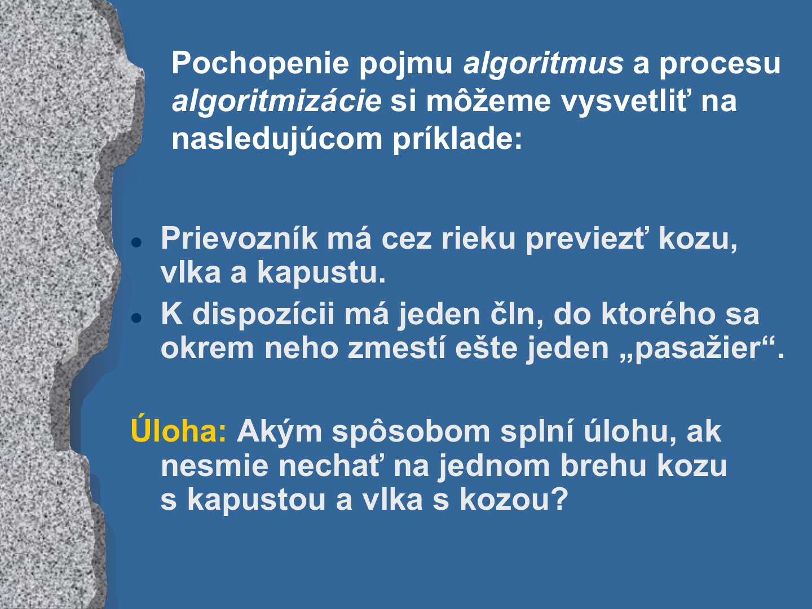
Notes:
Teraz si pojem algoritmu ukazeme na klasickej ulohe s prievoznikom, kozou, vlkom a kapustou. Tato uloha je dobra preto, ze na prvy pohlad vyzera jednoducho, ale ma obmedzenia. Prievoznik ma cln, do ktoreho sa zmesti vzdy len jeden pasazier okrem neho. Nesmie nechat kozu s kapustou, lebo koza by kapustu zjedla. Nesmie nechat vlka s kozou, lebo vlk by zjedol kozu. Cielom je najst postup, ktory respektuje vsetky pravidla. Presne takto vyzera vela realnych problemov: ciel je jasny, ale riesenie obmedzuju podmienky.

Slide 27
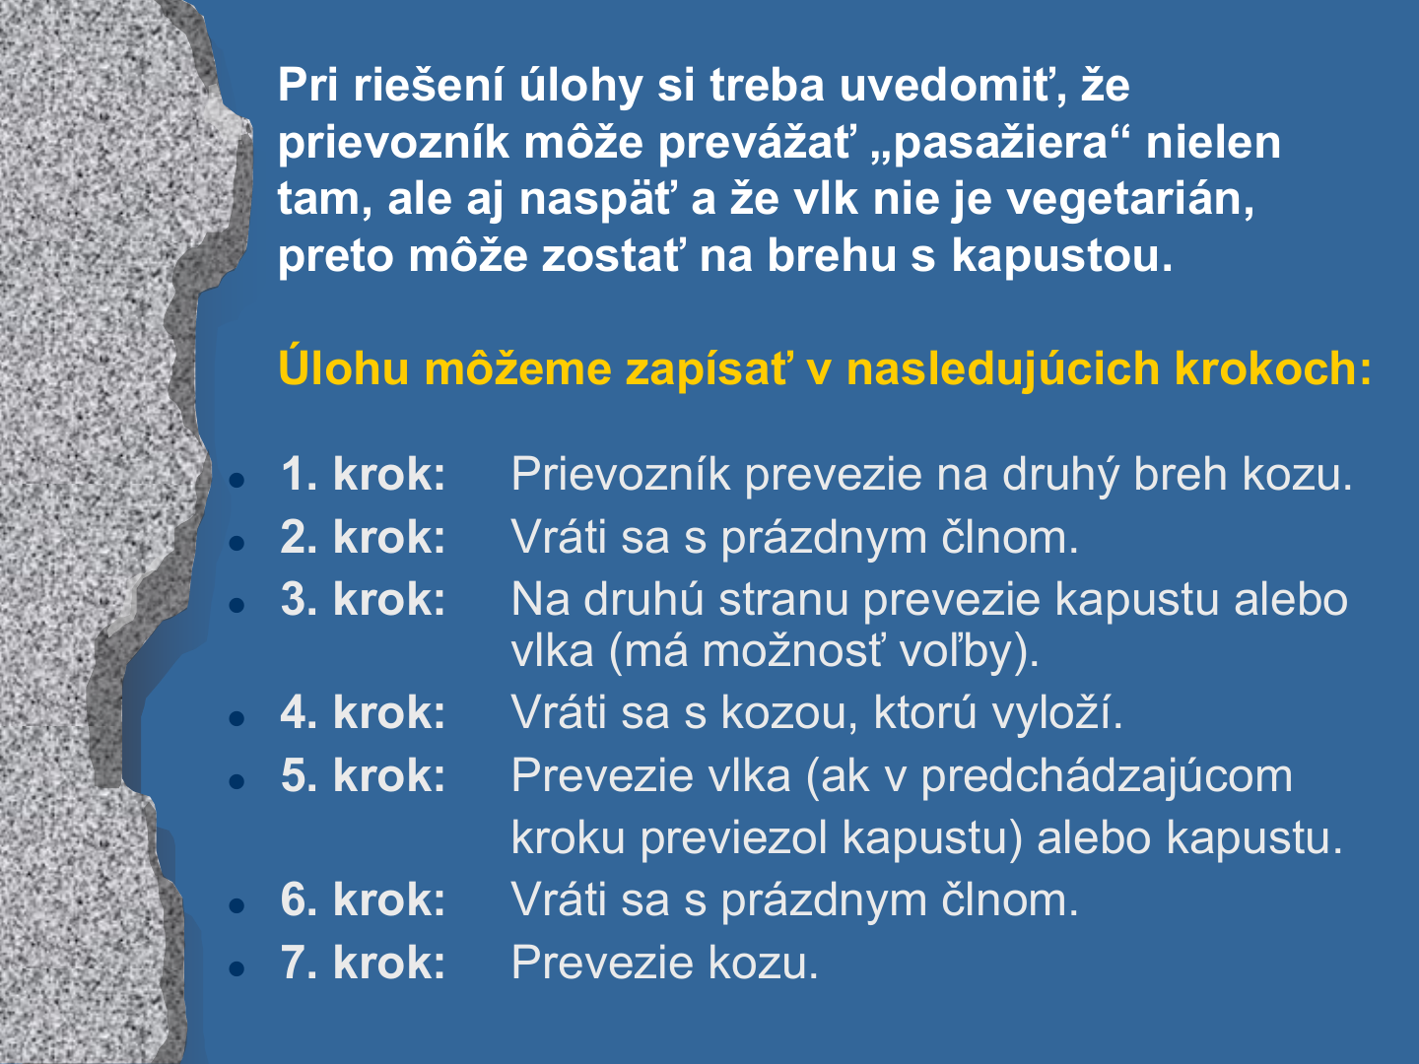
Notes:
Riesenie ulohy stoji na tom, ze prievoznik sa moze vracat aj spat. Najprv prevezie kozu. Potom sa vrati sam. Nasledne prevezie kapustu alebo vlka. Ak prevezie kapustu, musi vziat kozu spat, aby nezostala s kapustou bez dozoru. Potom prevezie vlka, vrati sa sam a nakoniec prevezie kozu. Tento postup je algoritmus, pretoze ma jasne kroky, konci vysledkom a respektuje podmienky. Zaroven vidime, ze niektore kroky vyzeraju ako navrat spat, ale v skutocnosti su nutne na splnenie pravidiel.

Slide 28
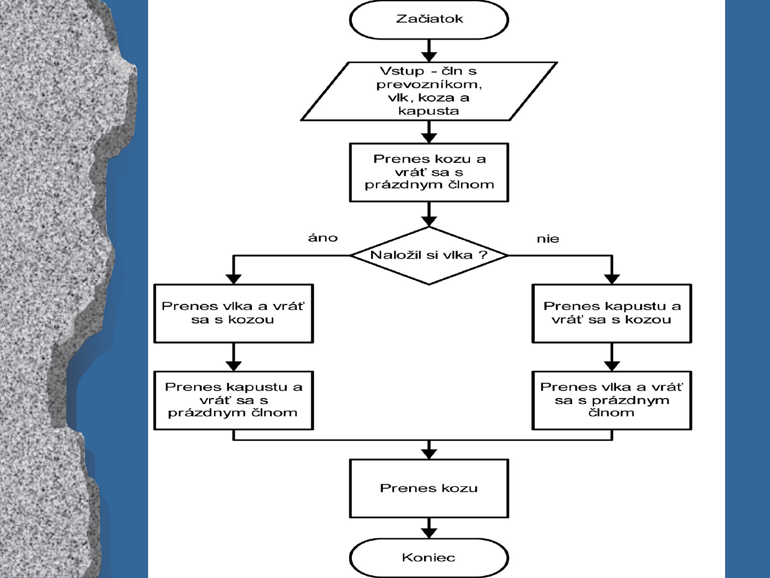
Notes:
Tento prazdny slajd pouzijem na kratke zhrnutie. Algoritmus nie je len zoznam krokov. Musi byt jednoznacny, musi skoncit vysledkom a ma riesit triedu podobnych uloh. Dobry test je zobrat bezny postup zo zivota a prepisat ho presne. Napriklad priprava caju: nalej vodu, zohrej vodu, vloz vrecko, cakaj urcity cas, vyber vrecko. Hned vidno, kde bezny jazyk nechava nepresnosti: kolko vody, aka teplota, ako dlho cakat.

Slide 29
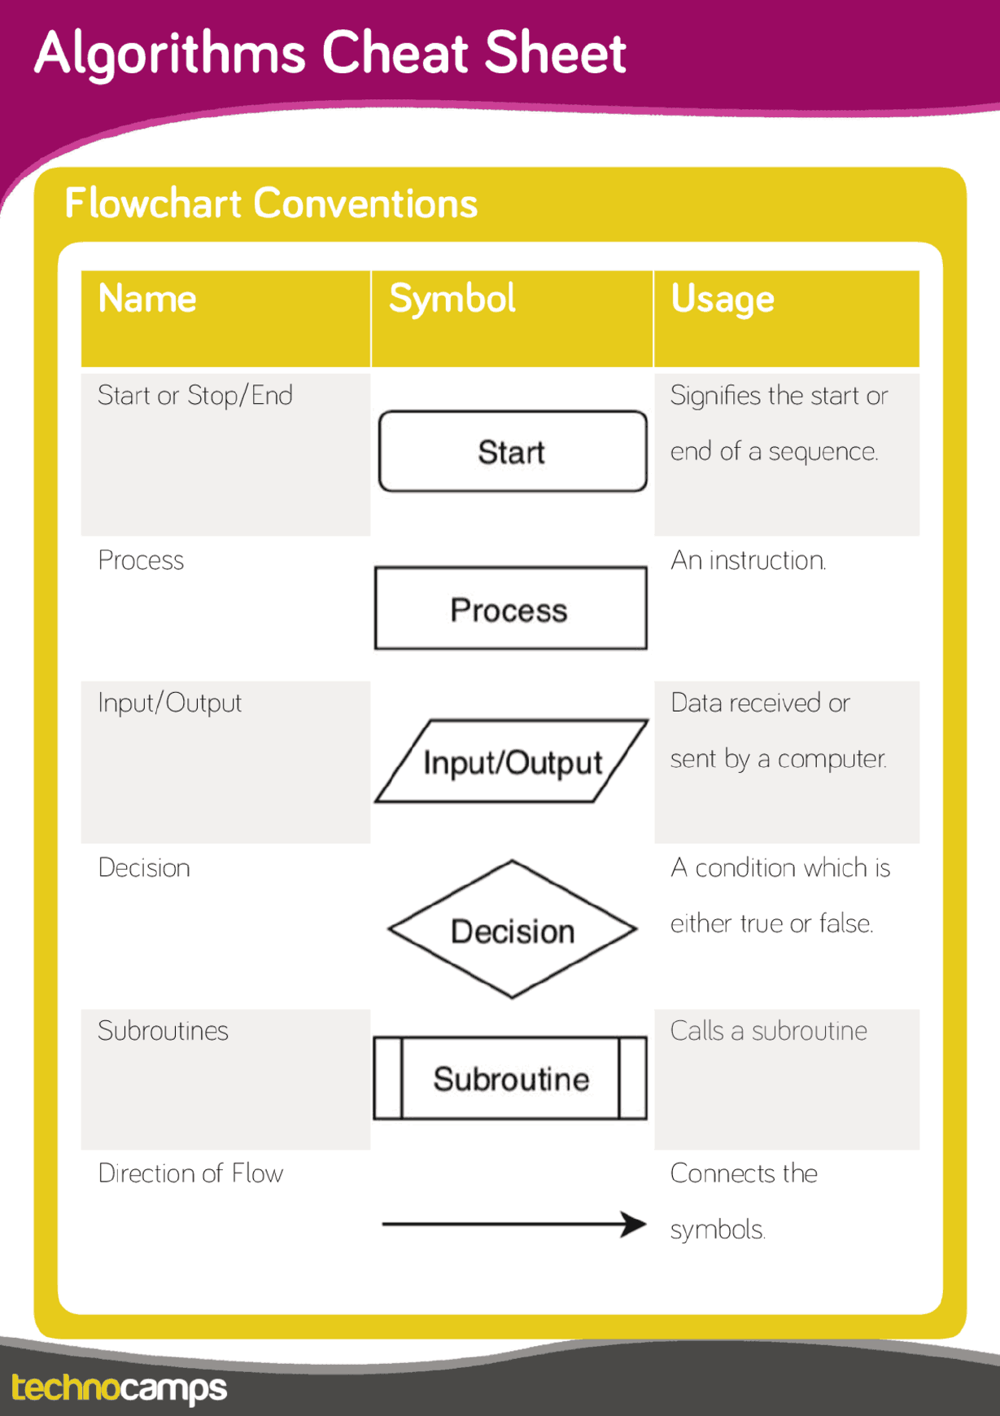
Notes:
Na zaver prepojim teoriu s praktickou castou. Pri programovani robota Karla budeme pouzivat presne tieto principy. Karel ma jednoduche elementarne prikazy: krok, otoc sa, zober znacku, poloz znacku. Z nich budeme skladat postupnosti, cykly, podmienky a vlastne procedury. Najprv vyriesime konkretnu mapu, potom sa budeme pytat, ci rovnaky algoritmus funguje aj po zmene mapy. To je prechod od jednorazoveho riesenia k hromadnemu algoritmu. Cielom nie je len dostat Karla do ciela, ale vediet vysvetlit, preco postup funguje.

